Slide 1








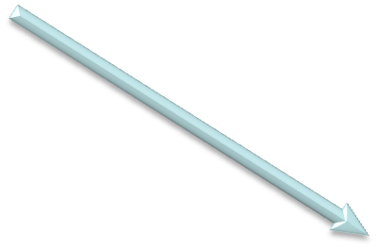



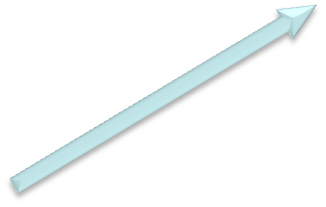

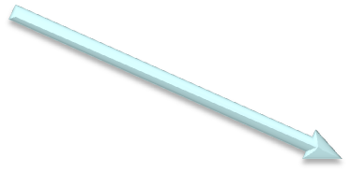



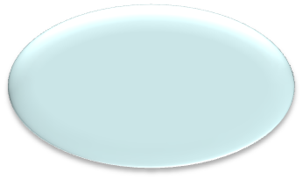




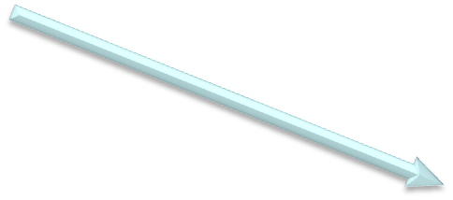

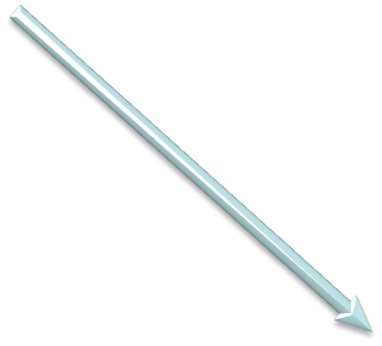



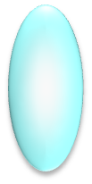
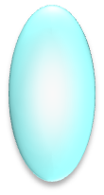









REIN
INTESTIN
ADH
Boissons
FAN
SRA
1500mL
Aliments
1500mL
850mL
Régulation thermique
Pool hydrique de l’organisme
500mL
CUTANEE
400mL
350mL
Respiratoire
400mL
Oxydations
POUMON
TISSU
INTESTIN

